Slide 1
Критический реализм в русской живописи
Павел Федотов

Slide 2
Характеристика творчества Федотова
Классическая композиция, но герои одеты уже не в римские одежды и не демонстрируют героику, – они современны, находятся не на театральной сцене, а в домашнем интерьере.
Федотов заменил пафос героизма на пафос тщеславия.

Slide 3
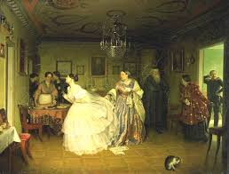
Сватовство майора

Slide 4
Картины Федотова литературны, но не театральны. Художник предлагает сюжет для рассказа.
Картины Федотова – яркое проявление пороков русского общества.

Slide 5
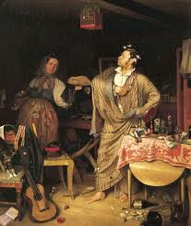
Свежий кавалер

Slide 6
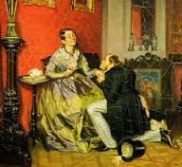
1. Разборчивая невеста

Slide 7
Глубина постижения повседневной жизни, драматургия, социальный конфликт,– основа творчества Федотова.
Критический реализм на русской почве – смех сквозь слезы, трагедия, вывернутая наизнанку.

Slide 8
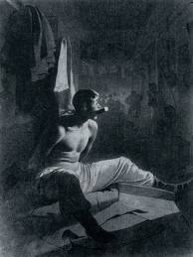
Тарас Шевченко
Рисунок из серии «Притча о блудном сыне» где показал с документальной точностью все издевательства над солдатами. Он первый осмелился раскрыть армейские нравы, вынести на суд общественного мнения.

Slide 9
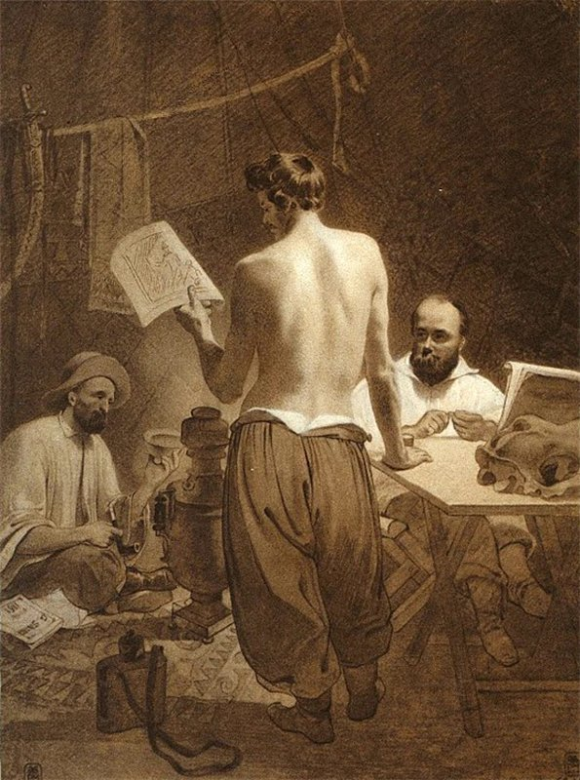
революционеры

Slide 10
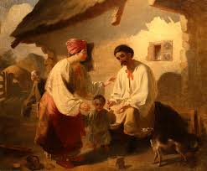
Катерина

Slide 11
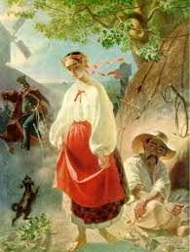
Катерина

Slide 12
1. Какие слои общества высмеивает Федотов?

Slide 13
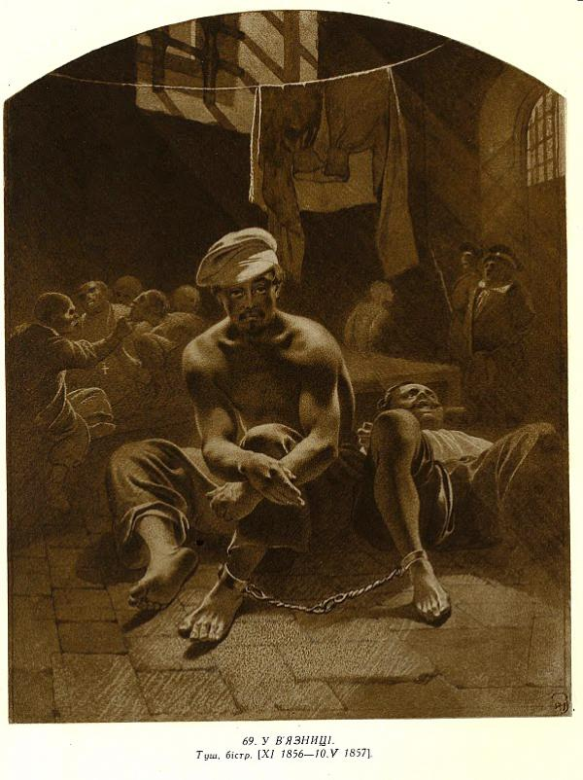
2. По графическим листам Шевченко, расскажите о жизни солдат русской армии в период Александра I
Долина на Хованской дороге

Slide 14
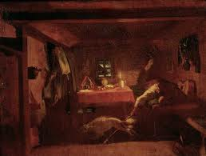
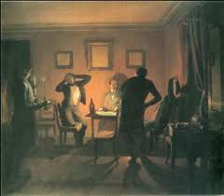
3. Какие пороки общества высмеивает Федотов в картинах Анкор, еще анкор! Игроки

Slide 15
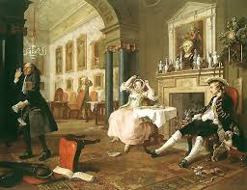
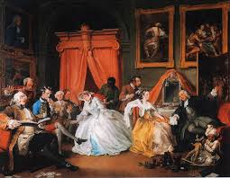
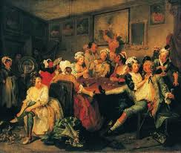
4. Какая из картин Хогарта имеет сходство с картиной «Сватовство майора» Федотова?
1 2 3

Slide 16
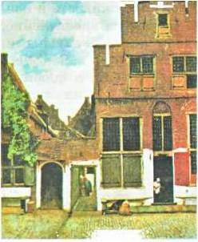
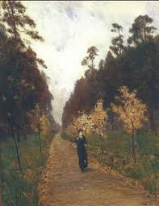
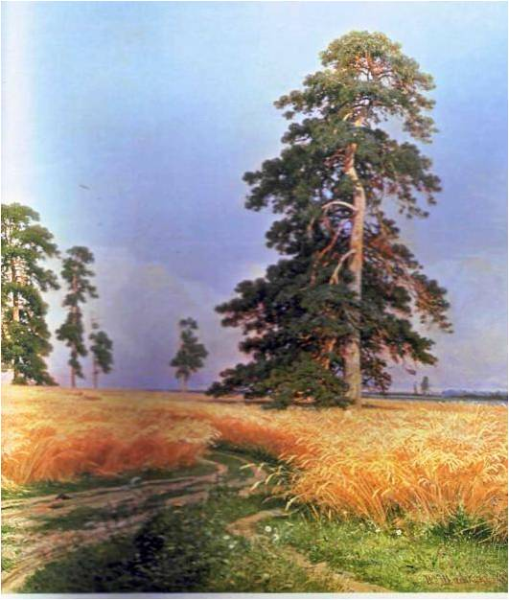
5. Определите стиль пейзажа ведута 6. Определите стиль стаффаж 1 2 3

Slide 17
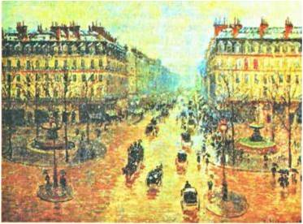
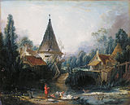
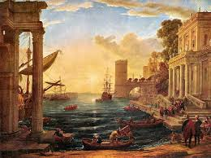
7. определите камерный пейзаж 8.пейзаж руины 1 2 3

Slide 18
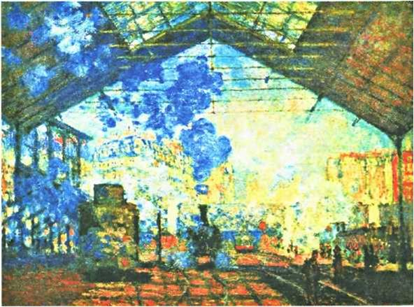
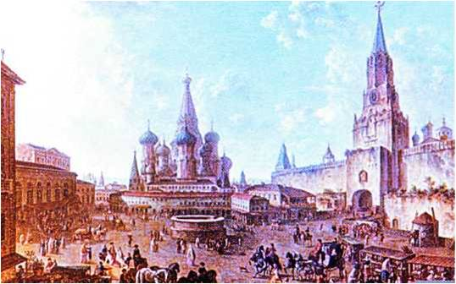
9. Определите индустриальный пейзаж 10. исторический пейзаж 1 2 3

